Slide 1

Episódio 8
A pedra marcada

Slide 2

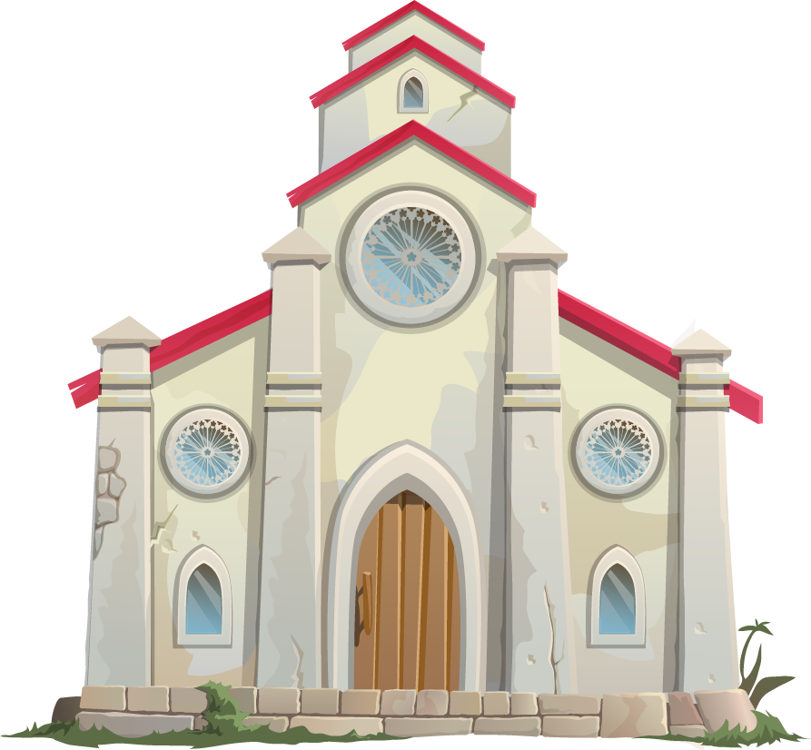

Vamos começar descobrindo biblicamente
o que significa igreja
“Para que, se eu tardar, fiques ciente de como se deve proceder na casa de Deus, que é a igreja do Deus vivo, coluna e baluarte da verdade.”
1 Timóteo 3:15

Slide 3




qUais as principais características da igreja verdadeira?
“Aqui está a perseverança dos santos, os que guardam os mandamentos de Deus e a fé em Jesus.” Apocalipse 14:12
Qual é a missão da igreja?
“Ide, portanto, fazei discípulos de todas as nações, batizando-os em nome do Pai, e do Filho, e do Espírito Santo; ensinando-os a guardar todas as coisas que vos tenho ordenado. E eis que estou convosco todos os dias até à consumação do século.”
Mateus 28:19,20
3

Slide 4
Como é biblicamente chamado o povo de deus fiel dos últimos dias?
“Irou-se o dragão contra a mulher e foi pelejar com os restantes da sua descendência, os que guardam os mandamentos de Deus e têm o testemunho de Jesus; e se pôs em pé sobre a areia do mar.” Apocalipse 12:17
3

Slide 5



A igreja verdadeira tem 8 características importantes:
1. Aceita toda a Bíblia como única regra de fé e prática e não apenas uma parte dela (Efésios 2:19,20).
2. A igreja verdadeira ensina que a salvação é unicamente pela fé em Cristo (1Timóteo 2:5).
3. Acredita na volta de Jesus, com milhares de anjos. Todo olho O verá, os mortos ressuscitarão e reinarão com Cristo por mil anos (João 14:1-3).
4. Ensina e Prega a validade da Lei (João 14:15; Apocalipse 12:17).

Slide 6
5. “O testemunho de Jesus” é o Espírito de Profecia, ou dom de profecia. Esse dom é característica da igreja de Deus nos últimos dias (Apocalipse 12:17, 19:10).
6. A igreja do Deus vivo, acredita no sábado como parte dos mandamentos e verdadeiro dia de adoração, como expressão de amor e sinal de fidelidade à Deus (Isaías 58:13; Ezequiel 20:12,20).
7. A bíblia fala de três anjos (mensageiros) voando pelo meio do céu pregando a toda nação, tribo, língua e povo. Ou seja, a igreja de Deus é um movimento mundial (Mateus 24:14; Apocalipse 14:6).
8. A igreja verdadeira segue os princípios bíblicos de Saúde (Coríntios 3:16,17; 6:19,20; Gênesis 1:29; Levíticos 11).

Slide 7

Acredito que Jesus fundou uma igreja verdadeira, e que apesar de encontrarmos tantas religiões como uma estratégia de Satanás para dificultar que as pessoas encontrem o caminho correto, entendo que ainda hoje Deus tem um povo escolhido, que permanece firme a verdade, aos mandamentos, que tem o espírito de profecia e a missão de levar o evangelho ao mundo.
Creio que a Bíblia é Inspirada por Deus, aceitarei Ela como regra de fé da minha vida e tomarei tempo diário para ler a Sua mensagem.

